Slide 1
ORION
ⓒ 2025. Jiyoung All rights reserved.

Slide 2
CONTENTS
01 기업 소개
- 오리온의 비전과 가치
- 산업 특성 및 주요 특징
- ORION 사이트의 문제점
02 시장 분석
- 자사 SWOT
- 경쟁사 SWOT
- SWOT 전략
03 사용자 분석
- 사용자 여정 지도
- 페르소나
- 분석 결과
04 컨셉 설정
-
-
-

Slide 3
01 기업 소개
오리온은 1956년에 설립된 대한민국의 대표적인 제과 기업으로,
다양한 스낵, 과자, 음료 제품을 생산하는 글로벌 브랜드이다.

Slide 4
ORION의 비전과 가치
오리온은 소비자와의 신뢰를 바탕으로 건강하고 행복한 삶을 위한 다양한 제품을 제공한다는 비전을 갖고
이를 위해 지속적인 혁신적 제품 개발과 품질 관리에 집중하고 있으며, 글로벌 시장에서도 그 입지를 확대하고 있음.

Slide 5
산업 특성 및 주요 특징
- 시장 성장 둔화 :
성숙기에 접어들며 성장세가 둔화되고 있음.
- 경쟁 심화 :
가격 경쟁이 치열해지고 있으며, 차별화된 제품과
브랜드 전략이 중요해짐.
- 소비자 트렌드 변화 :
건강, 웰빙, 간편식 등 소비자들의 관심사가 변화
- 온라인 쇼핑 성장 :
모바일 쇼핑과 인터넷 쇼핑이 거래액이 지속적으로 증가
- 쇼루밍족 증가 :
오프라인 매장에서 제품을 살펴본 후
온라인에서 구매하는 소비자들이 늘어나고 있음.
ESG 경영 강화 :
환경, 사회, 지배구조를 고려한 경영이
기업의 지속 가능성과 사회적 책임을 강화하는데
중요한 역할을 하고 있음
시장 성장과
경쟁 심화
온라인 쇼핑
영향력 확대
ESG 경영의
중요성 대두

Slide 6
ORION 사이트의 문제점
윤리경영
뉴스룸 사진 배열
구매, 장바구니 담기

Slide 7
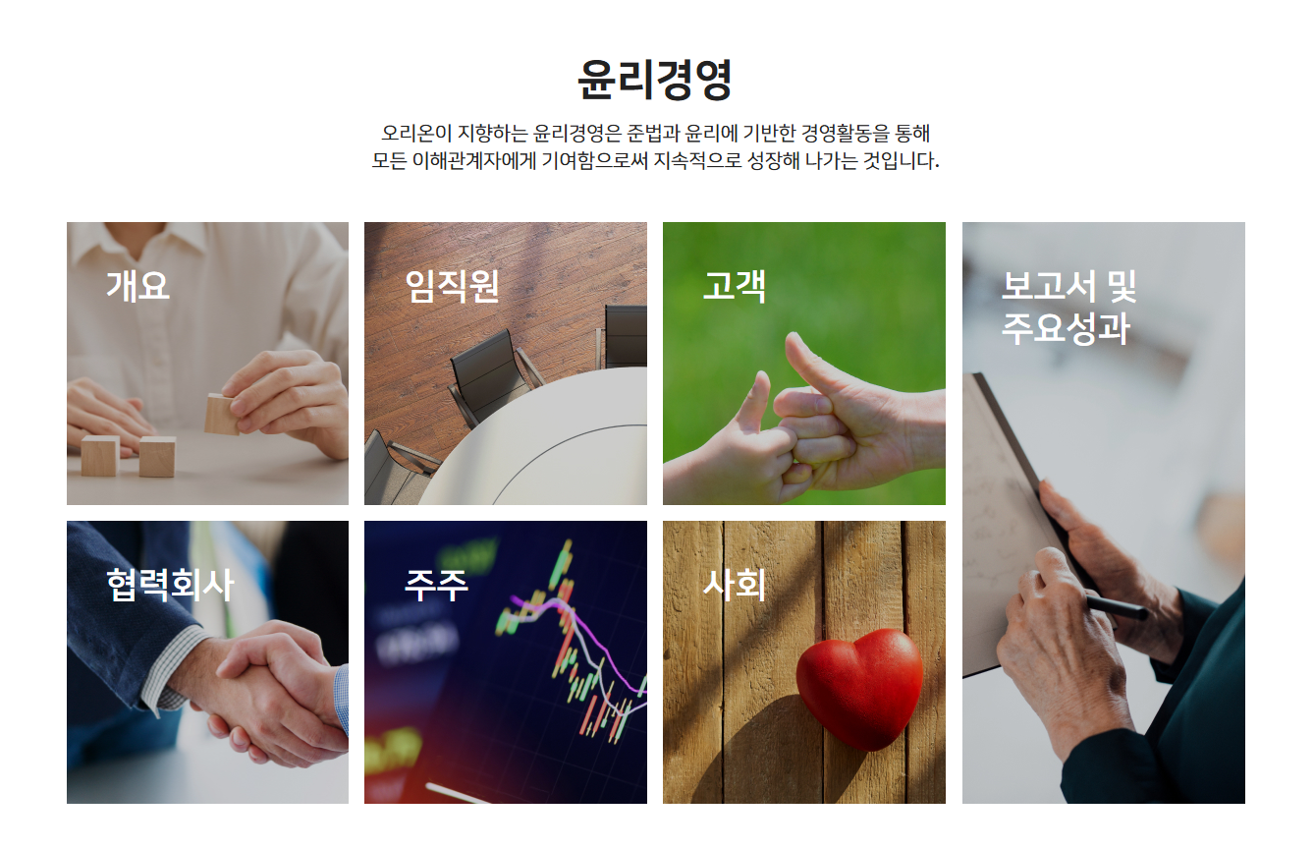
사용자들이 찾고자 하는 것에 집중이 되어야 하는데 여백에 차지가 되어 가독성이 떨어짐.

Slide 8
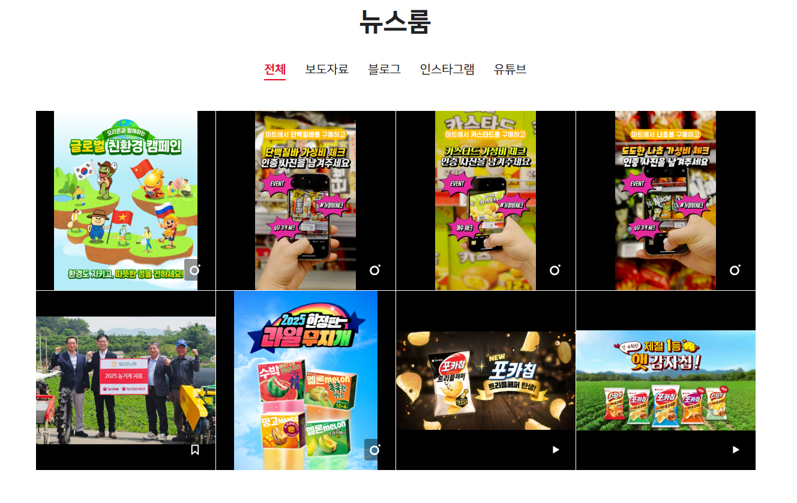
사진들의 비율과 배열이 맞지 않고 다소 복잡함에 눈이 피곤해짐.

Slide 9
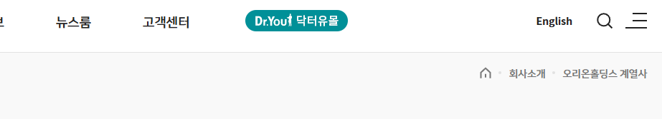
구매와 장바구니가 더 있었으면 사용자들이 더 편하게 사이트를 이용할 수 있지 않았을까 싶음.

Slide 10
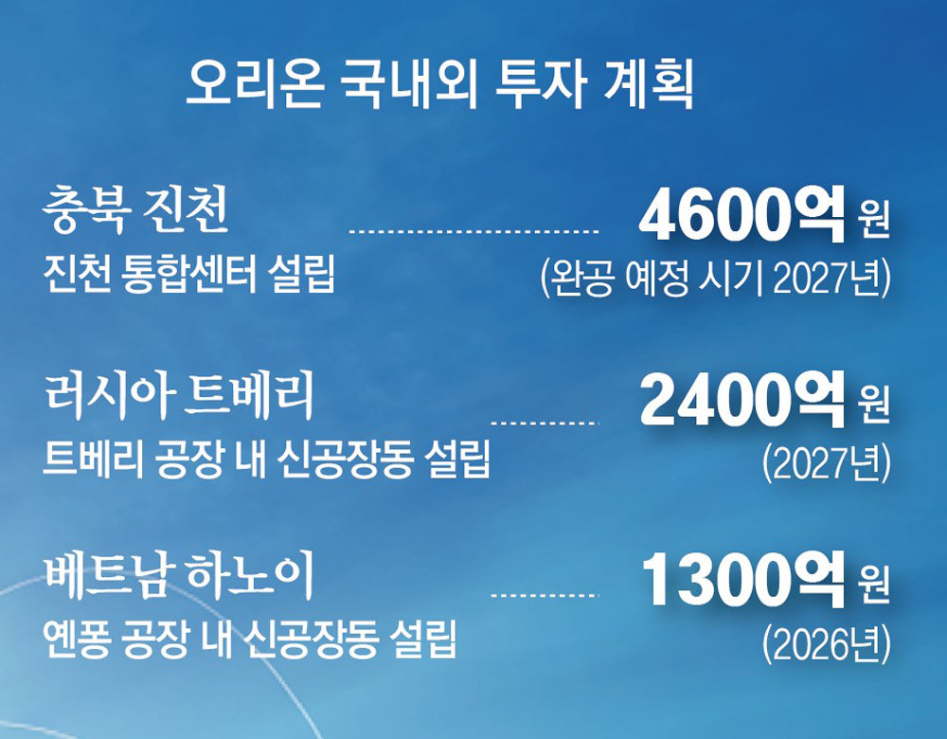
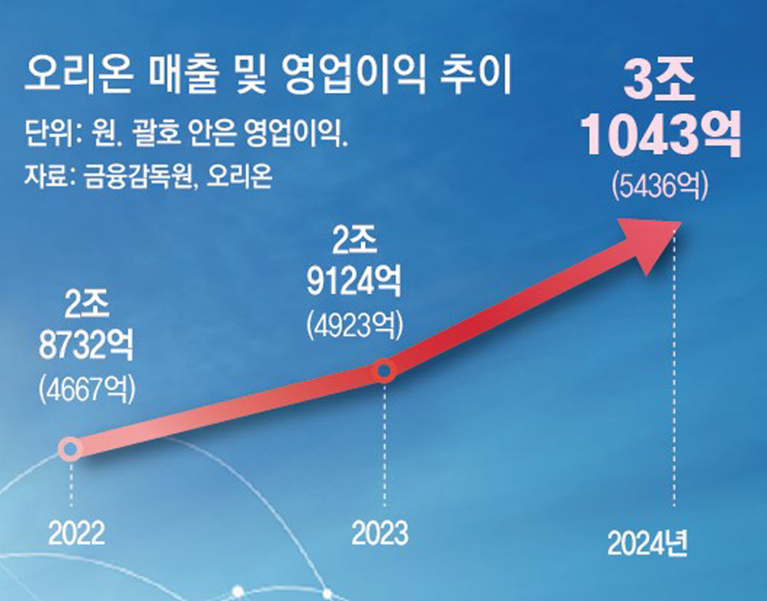

Slide 11
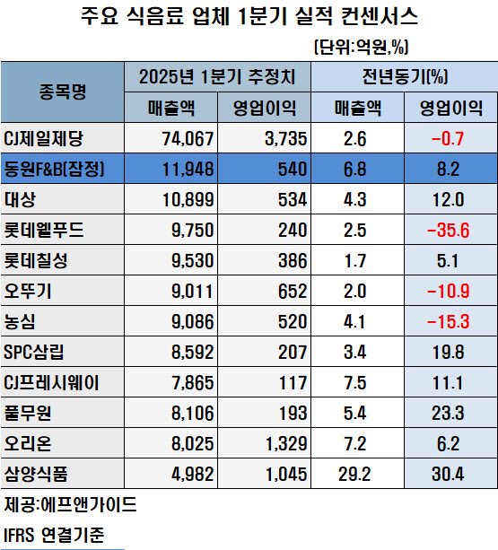

Slide 12
02 시장 분석

Slide 13
SWOT : ORION
Strengths | Weaknesses | Opportunities | Threats
- 강력한 브랜드 인지도 (초코파이, 포카칩 등) - 해외시장 성공 사례 (중국, 베트남 등) - 탄탄한 유통망 및 제조 인프라 - 지속적인 신제품 개발 | - 제품 포트폴리오 편중 (제과 중심) - 일부 브랜드 이미지 노후화 - 중국 시장 의존도 높음 | - 건강 간식 등 웰빙 트렌드 - K-푸드 & 한류 열풍 - 온라인 유통 채널 확대 | - 원자재 가격, 물류비 상승 - 국내외 경쟁 심화 - 해외 정책 리스크 (특히 중국)

Slide 14
SWOT : 롯데제과
Strengths | Weaknesses | Opportunities | Threats
- 국내 제과업계 1위의 브랜드 인지도와 시장 점유율 - 다양한 제품 포트폴리오 (과자, 아이스크림 껌 등) - 강력한 유통망과 롯데 그룹 계열사와의 시너지 - 오랜 역사와 소비자 신뢰 | - 국내 시장 중심 구조로 인한 해외 경쟁력 제한 - 고정비 부담 빛 원재료 가격 변동에 취약 - 혁신적 신제품 출시 속도 부족 | - 건강 간식 및 프리미엄 제품 수요 증가 - K-푸드 인기 확산으로 글로벌 진출 기회 - 온라인 유통 채널 확대 가능성 | - 국내 소비 트렌드의 빠른 변화 및 경쟁 심화 - 글로벌 원자재 가격 상승 - ESG 및 친환경 경영 요구 증가

Slide 15
SWOT : 농심
Strengths | Weaknesses | Opportunities | Threats
- 신라면‘ 등 대표 브랜드의 높은 인지도 - 국내 라면 시장 점유율 1위 - 자체 생산설비 및 물류 인프라 보유 - 해외 시장에서의 브랜드 인지도 확대 (미국, 중국 ) | - 제품이 라면류에 집중되어 있음 (사업 다각화 미흡) - 고정비 및 원가 상승에 따른 수익성 부담 - 국내 시장 성장 정체 | - K-푸드 열풍과 한류와 인한 글로벌 시장 확대 - 비건, 웰빙, 식품 등 건강식 트렌드 제품 개발 가능성 - 온라인/모바일 식품 구매 시장 성장 | - 글로벌 원재료 가격 및 물류비 상승 - 경쟁사의 저가 및 프리미엄 제품 공세 - ESG· 환경 규제 강화 및 이에 따른 비용 증가

Slide 16
SWOT 전략
SO 전략
글로벌 건강식품 시장의 성장과 온라인 판매 채널 확대를 활용하여 건강 지향적인 제품 라인업을 강화하고,
E커머스 플랫폼을 통한 판매를 확대.
ST 전략
강력한 브랜드 인지도를 바탕으로 경쟁 심화에 대응하고, 글로벌 경기 불확실성에 대비한 가격 전략을 수립.
WO 전략
국내 시장 의존도를 낮추기 위해 해외 진출을 확대하고, 건강 지향적인 소비 트렌드에 대흥하기 위해
제품 개발에 투자해야함.
WT 전략
원자재 가격 변동성과 공급망 불안정에 대응하기 위해 원가 절감 및 공급망 다변화를 추진해야함.
이러한 전략을 오리온은 변화하는 시장 환경에 유연하게 대응하고, 지속 가능한 성장을 이룰 수 있음.

Slide 17
03 사용자 분석

Slide 18
사용자 여정 지도
😄
😄
🙂
🙂
🙂
🙂
🙁
🙁
🙁
상황 및 동기 | 첫인상 | 📈 IR 정보 접근 | 🌐 글로벌 사업 및 ESG 정보
• 최근 오리온의 실적이 좋아졌다는 뉴스를 보고 관심 생김 • 식품 산업 전반적으로 안정적이란 생각에 장기 투자 고려 • 재무제표, 배당 정보, 글로벌 사업 현황 확인 위해 홈페이지 접속 | • 디자인은 깔끔하고 신뢰감 있음, 그러나 메인 화면은 다소 브랜드 홍보 중심 • 투자자용 정보가 바로 눈에 띄지 않음, 메뉴가 숨겨져 있어 찾기까지 시간이 걸림 | • 연간 보고서와 실적 발표 자료는 상세하고 정돈돼 있어 만족 • PDF 파일 형태가 많아서 모바일에선 불편, 데스크탑 환경에 최적화됨 • 배당금 관련 정보는 더 직관적으로 정리되어 있으면 좋겠음 | • 글로벌 진출에 대한 뉴스는 있지만 구체적 데이터 부족 • ESG 관련 자료는 있음에도 다소 추상적이고 실질 정보가 약함

Slide 19
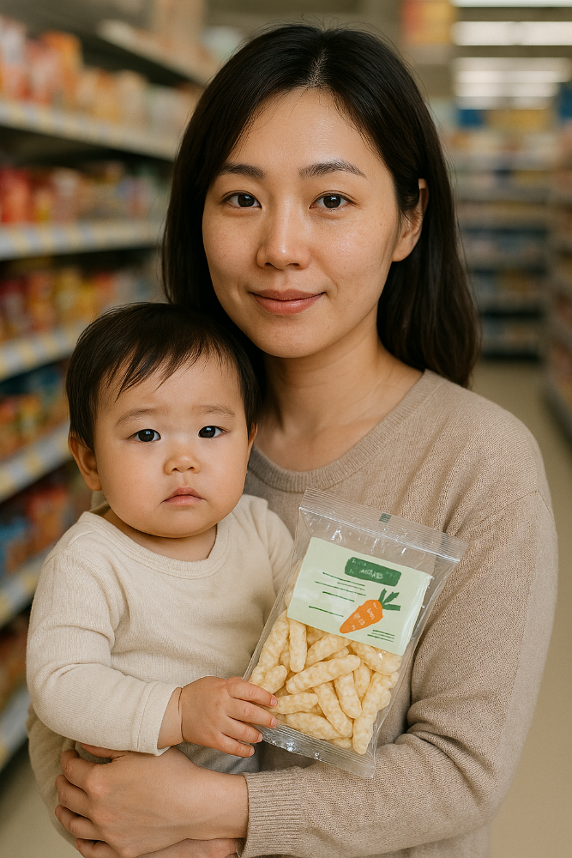
PERSONA 1
주요 관심사 : 아이가 좋아할 건강한 간식, 성분 정보, 유통기한
성격 : 내 입에 들어가는 건 상관 없지만 우리 애기는 안돼 !
디지털 행동 : PC와 모바일 병행 사용, 육아 커뮤니티 참여
동기 :
- 제품 원재료 및 알레르기 정보 확인
- 어린이용 제품 카테고리 탐색
- 고객센터 문의 및 제품 후기 열람
니즈 :
- 건강/안전 관련 정보 강조
- 제품 필터링(연령별, 성분별)
- 쉽게 접근 가능한 고객상담 채널
이름 : 박은영
나이 : 37세
직업 : 주부

Slide 20
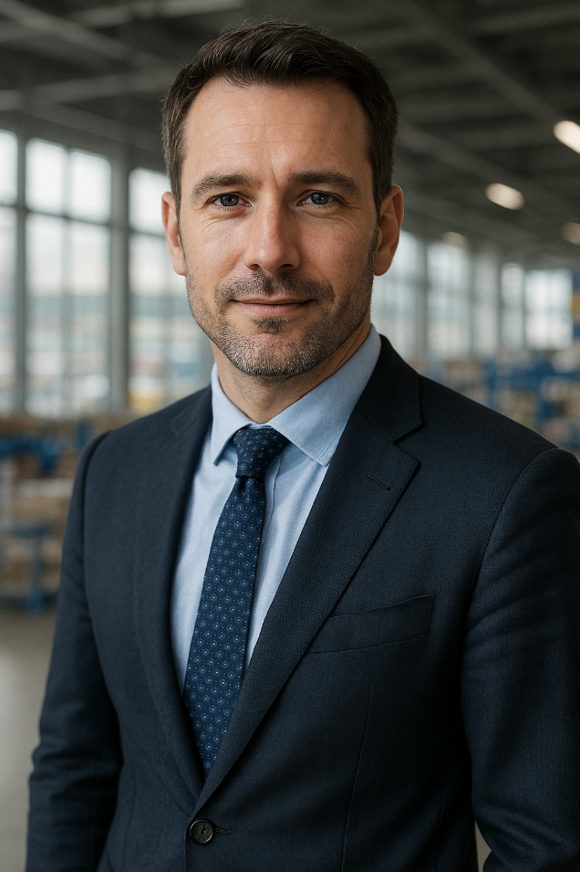
PERSONA 2
주요 관심사 : 수출용 인기 제품, 글로벌 브랜드 가치, 파트너십 제안
성격 : 트렌드에 민감하며 집요한 면이 있음
디지털 행동 : 다국어 콘텐츠 중시, PC 기반 접속
동기 :
- 해외 수출 제품군 정보 확인
- 기업 소개 및 브랜드 스토리 열람
- B2B 제휴 문의
니즈 :
- 글로벌 브랜드 소개 섹션
- 중문 페이지 제공
- 빠른 비즈니스 문의 채널
이름 : David chen
나이 : 41세
국적/거주지 : 그리스/중국 상하이
직업 : 식품 유통업체 MD

Slide 21
분석 결과
이용 후 후기 및 개선 아이디어
👍 좋았던 점 | 👎 아쉬운 점
• 공식 자료 제공이 믿음직하고, 데이터의 신뢰도가 높음 • 회사 연혁과 철학 소개는 잘 구성돼 있어 기업의 안정감 느껴짐 | • IR 관련 정보 접근 경로가 불편, 한눈에 보는 대시보드가 없어서 번거로움 • 배당 히스토리, 주가 추이, 타사 대비 비교 그래프 있으면 더 좋겠음 • ESG 활동이 실질성과 연결된 구체 사례 중심으로 보완되면 신뢰도 상승
투자자 입장에서는 신뢰성 있는 정보는 만족스럽지만, 접근성과 데이터 시각화 측면에서 개선이 필요함.

Slide 22
04 컨셉 설정

Slide 23


Benchmarking
지구
별
심플하고 직관적인 사용자 인터페이스로, 브랜드의 정체성을 명확하게 전달해야 한다.

Slide 24
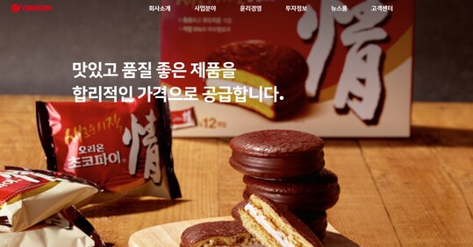
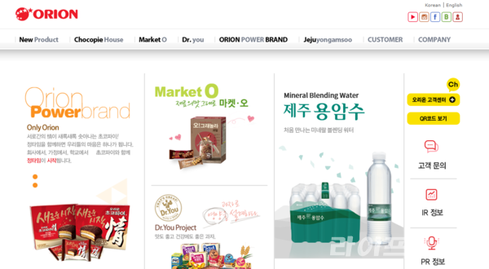
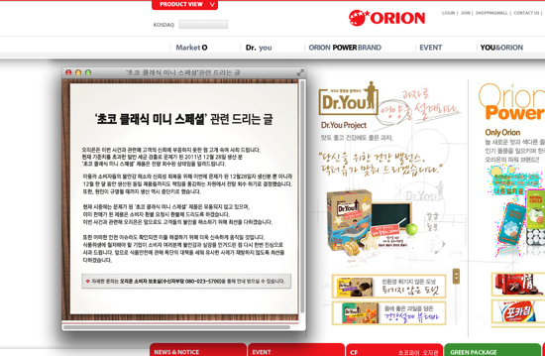
Benchmarking
직관적이고 탐색하기 쉬운 구조로 사용자 편의성을 최우선으로 고려한다. 오리온의 브랜드 이미지를 명확하게 전달할 수 있는 시각적 요소를 통합한다.

Slide 25
Benchmarking
불필요한 사진을 없애고 이벤트/프로모션 광고를 배열한다.
중문 번역을 추가 시키고 로그인과 고객센터, B2B 제휴 문의 배너를 추가 시킨다.

Slide 26
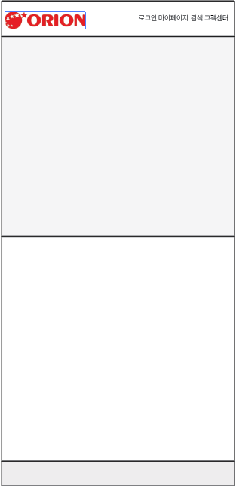
기존의 로고와 화이트 배경을 살리고
연한 그레이 계열을 섞어 차분한 분위기 부여

